Slide 1
Основные соли

Slide 2
Основные соли
Основные соли, помимо атомов металла и кислотного остатка, содержат гидроксильные группы (OH).

Slide 3
Основные соли
Например:
AlOH(SO₄) - гидроксосульфат алюминия,
Cu₂(OH)₂СO₃ –гидроксокарбонат меди

Slide 4
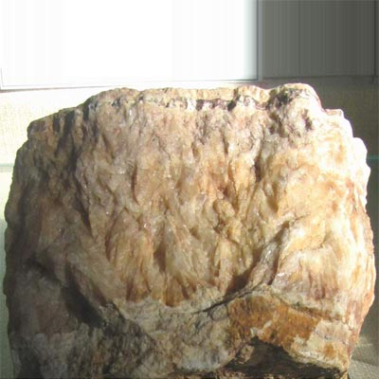
Основная соль – Алунит
Назван от латинского "алюмен" - квасцовый камень.
Химическая формула
K(Al₃(OH)₆(SO₄)₂)

Slide 5
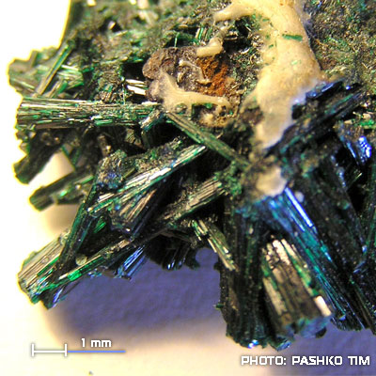
Основная соль – Малахит
Химический состав — содержание (в %): CuO — 71,9; CO₂—19,9; Н₂O—8,2.
Химическая формула Сu₂СО₃(ОН)₂

Slide 6
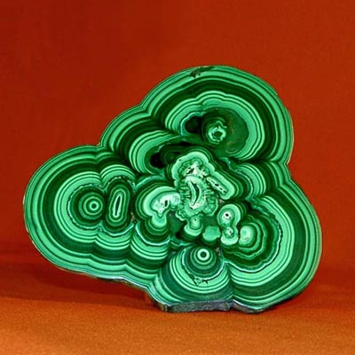
Основная соль – Малахит
Химический состав — содержание (в %): CuO — 71,9; CO₂—19,9; Н₂O—8,2.
Химическая формула Сu₂СО₃(ОН)₂

Slide 7
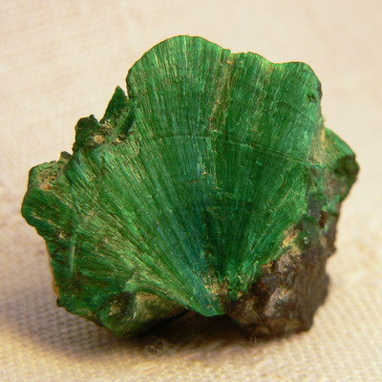
Основная соль – Малахит
Химический состав — содержание (в %): CuO — 71,9; CO₂—19,9; Н₂O—8,2.
Химическая формула Сu₂СО₃(ОН)₂

Slide 8
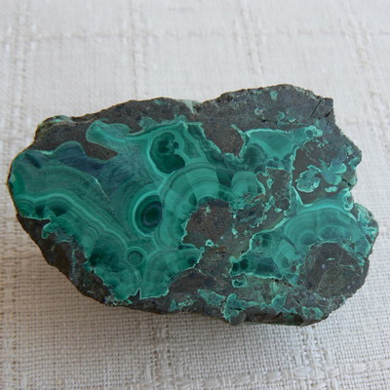
Основная соль – Малахит
Химический состав — содержание (в %): CuO — 71,9; CO₂—19,9; Н₂O—8,2.
Химическая формула Сu₂СО₃(ОН)₂

Slide 9
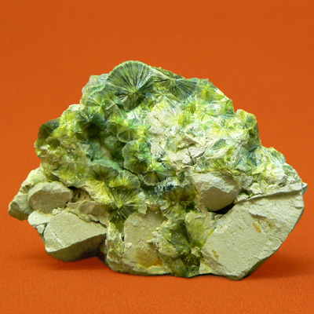
Основная соль – Вавеллит
Химический состав. Окись алюминия (Аl₂О₃) 36,6%, пятиокись фосфора (Р₂O₅) 34,06%, вода (Н₂О) 27,4%.
Химическая формула Аl₃(РО₄)₂(ОН)₃·5Н₂О

Slide 10
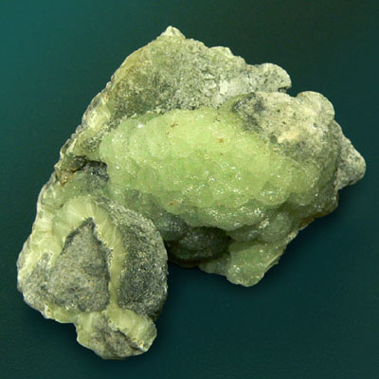
Основная соль – Вавеллит
Химический состав. Окись алюминия (Аl₂О₃) 36,6%, пятиокись фосфора (Р₂O₅) 34,06%, вода (Н₂О) 27,4%.
Химическая формула Аl₃(РО₄)₂(ОН)₃·5Н₂О

Slide 11
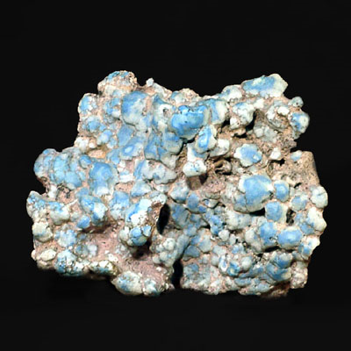
Основная соль – Бирюза
Химический состав (в %):
CuO - 9. 57,
Al₂O₃ - 36,84,
Pb₂O₃ - 34,12,
H₂O - 19,47.
Постоянные примеси—сера, цинк, барий, хром, никель, титан и др.
Химическая формула
CuAl₆X[PO₄]₄[OH]₈·5H₂O

Slide 12
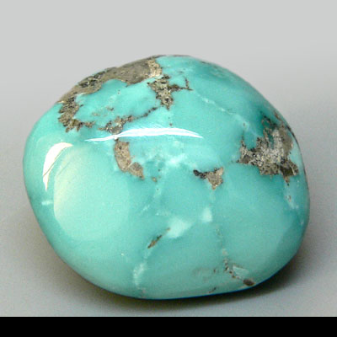
Основная соль – Бирюза
Химический состав (в %):
CuO - 9. 57,
Al₂O₃ - 36,84,
Pb₂O₃ - 34,12,
H₂O - 19,47.
Постоянные примеси—сера, цинк, барий, хром, никель, титан и др.
Химическая формула
CuAl₆X[PO₄]₄[OH]₈·5H₂O

Slide 13
Основная соль – Бирюза
Химический состав (в %):
CuO - 9. 57,
Al₂O₃ - 36,84,
Pb₂O₃ - 34,12,
H₂O - 19,47.
Постоянные примеси—сера, цинк, барий, хром, никель, титан и др.
Химическая формула
CuAl₆X[PO₄]₄[OH]₈·5H₂O

Slide 14
Назовите основные соли
Mg(OH)Cl
Fe(OH)SO₄
Ni(OH)NO₃
Al(OH)₂I
Al(OH)I₂
Ca(OH)F
Cr(OH)CO₃

Slide 15
Назовите основные соли
Mg(OH)Cl | гидроксохлорид магния
Fe(OH)SO₄ | гидроксосульфат железа (III)
Ni(OH)NO₃ | гидроксонитрат никеля
Al(OH)₂I | дигидроксойодид алюминия
Al(OH)I₂ | гидроксойодид алюминия
Ca(OH)F | гидроксофторид кальция
Cr(OH)CO₃ | гидроксокарбонат хрома (III)
Это - Основные соли

Slide 16
Спасибо за внимание!
Наталья Григорьева и Антонина Шуплецова желают вам применить полученные знания
и успешно выполнить тест!

